Slide 1
Solution Exercice Activité Processus de formation

Slide 2
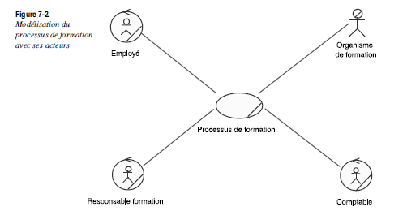

Exercice : Relation structurelle entre classes

Slide 3
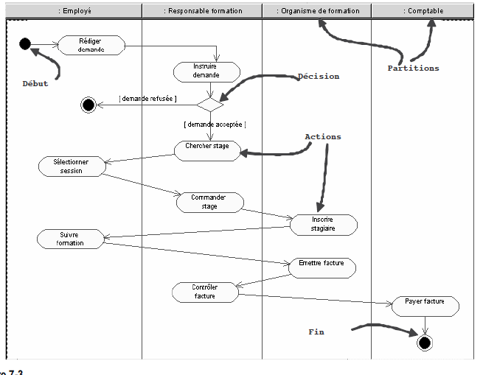
Solution

